Slide 1



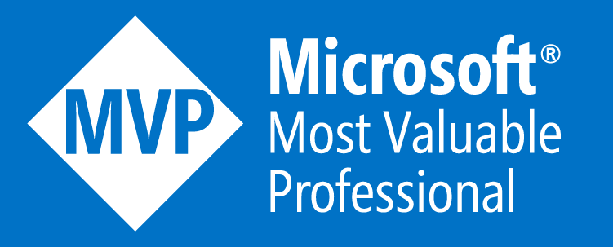

Azure Functions + .NET Desenvolvimento Serverless
Renato Groffe
Microsoft MVP, MTAC

Slide 2


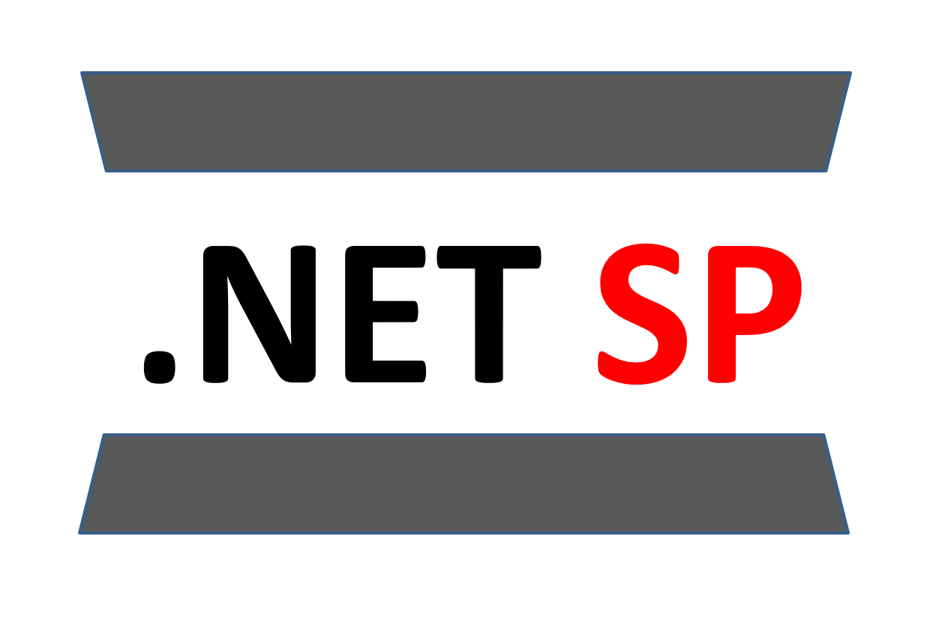

Renato Groffe
Microsoft Most Valuable Professional (MVP)
Multi-Plataform Technical Audience Contributor (MTAC)
Mais de 15 anos de experiência na área de Tecnologia
Autor Técnico e Palestrante
Um dos organizadores do Canal .NET, do .NET São Paulo e Azure Talks
https://renatogroffe.medium.com/

Slide 3





Renato Groffe - Contatos
/renatogroffe
/in/renatogroffe
/renatogroff
/renatogroffe
/canaldotnet
/canaldotnet
https://renatogroffe.medium.com/

Slide 4
Agenda
Serverless
Azure Functions: uma visão geral
Exemplos práticos em .NET

Slide 5

Serverless: o que é?
Deployment sem preocupações com infraestrutura
Escalabilidade, confiabilidade, produtividade
Lógica do lado do servidor, integrações, orientação a eventos
Azure Functions é um serviço baseado neste paradigma

Slide 6
Azure Functions
Arquitetura serverless
Desenvolvimento multiplataforma (Windows, Linux e Mac) e orientado a eventos (uso de triggers)
Baixo custo
Implementação descomplicada em Visual Studio 2022, Visual Studio Code

Slide 7





Azure Functions– Suporte
PowerShell

Slide 8
EXEMPLOS PRÁTICOS

Slide 9
OBRIGADO!

